Slide 1


Schulung EGN-S / EZN-S
- Kabelvariante inkl. Anschlusskabel
Benedikt Janßen | Produktmanagement Greifsysteme | September 2016

Slide 2
Inhalt | Agenda
Agenda
Kurzbeschreibung EGN-S / EZN-S
Katalog – Darstellung des Y-Steckers
Kurzbeschreibung – Leistungs- und Geberkabel
Stückliste der Kabel
Katalog – Darstellung der Kabel
Ansprechpartner
Termine
Ablauf Sonderkabel
Stückliste der Kabelverlängerungen

Slide 3
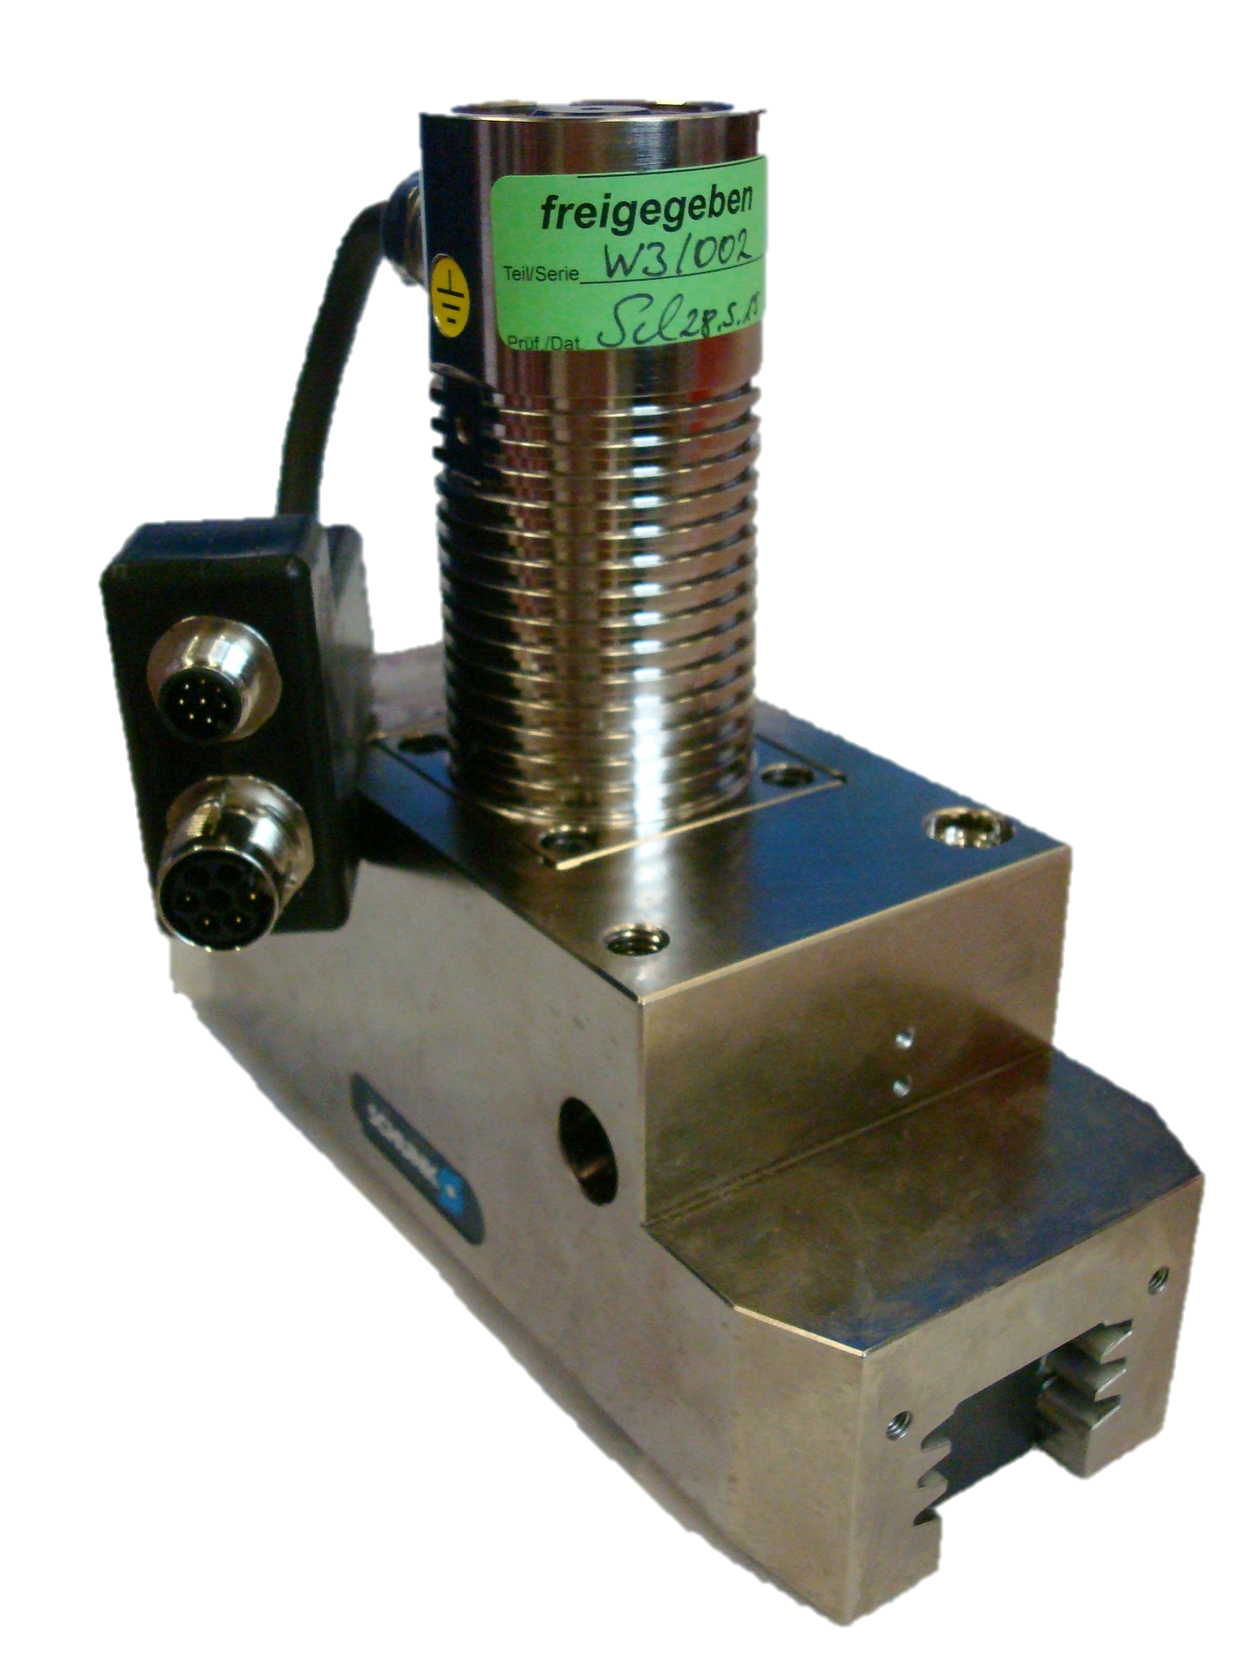
Kurzbeschreibung EGN-S / EZN-S
Beschreibung
EGN / EZN in Standardausführung mit Y-Stecker zur Aufteilung von Motor- und Geberleitung
Vorteil
Getrennte Führung von Leistungs- und Geberkabel möglich, somit längere Leitungslängen möglich
Kabeltausch ohne kompletten Modultausch möglich
Technische Daten
Leistungswerte der EGN- / EZN-Varianten sind identisch
Nach Kabelabgang 30 cm Hybridleitung, dann Y-Stecker
M12-Stecker für Gebersignale / M17-Stecker für Leistung
Max. Leitungslänge nach Y-Stecker: 20 m
Beschreibung: Greifer EGN-S 160

Slide 4
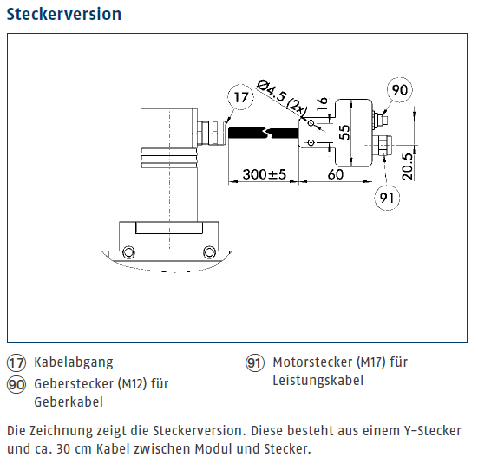
Katalog – Darstellung des Y-Steckers
Darstellung des Y-Steckers
Darstellung in Nebenansicht
Angabe der Gewindegröße über Legendeneinträge
Befestigung des Y-Steckers
Dient der Zugentlastung des Hybridkabels
Möglich über zwei Durchgangslöcher Ø4,5 mm
Quelle: Katalogkapitel EGN, Ausleitung vom 096.09.2016

Slide 5
Kurzbeschreibung – Leistungs- und Geberkabel
Generelle Unterscheidung in:
Leistungskabel
Geberkabel
Unterscheidung in der Länge:
5m, 10m , 15m 20 m
Unterscheidung in der Kabelart:
Schleppkettentauglich
Torsionstauglich
Andere Längen oder Kabelverlängerungen sind in Sonderausführung erhältlich.
→ Ablauf siehe Folie 11 - Ablauf Sonderkabel od. Kabelverlängerungen
Datenblätter zu den Kabel findet sich in der STB → Interne Dokumente | LINK

Slide 6
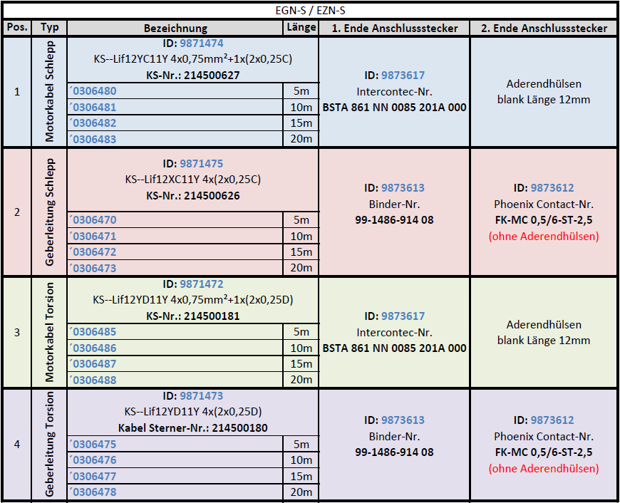
Stückliste der Kabel
Nebenstehende Tabelle zeigt die Identnummern sowie die zugehörigen Leitungen und die Steckverbinder
(Ebenfalls ersichtlich über die AS400→ Stückliste)
Weitere Infos in der SalesToolBox unter den Interne Dokumente → LINK

Slide 7
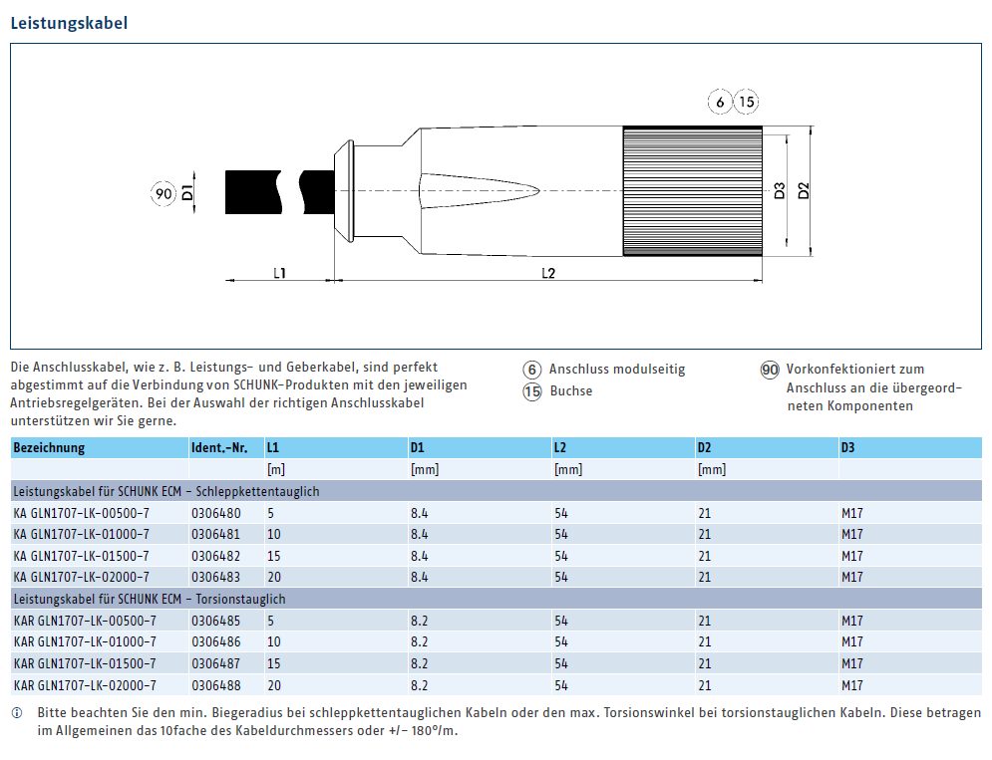
Katalog – Darstellung der Leistungskabel
Zeichnung des modulseitigen Steckverbinders
Beschreibung und Legende
Zubehörtabelle mit Angabe der Maße und Unterteilung der Kabelarten
Quelle: Katalogkapitel EGN, Ausleitung vom 096.09.2016
Hinweis zu Biegeradien und Torsionswinkeln

Slide 8
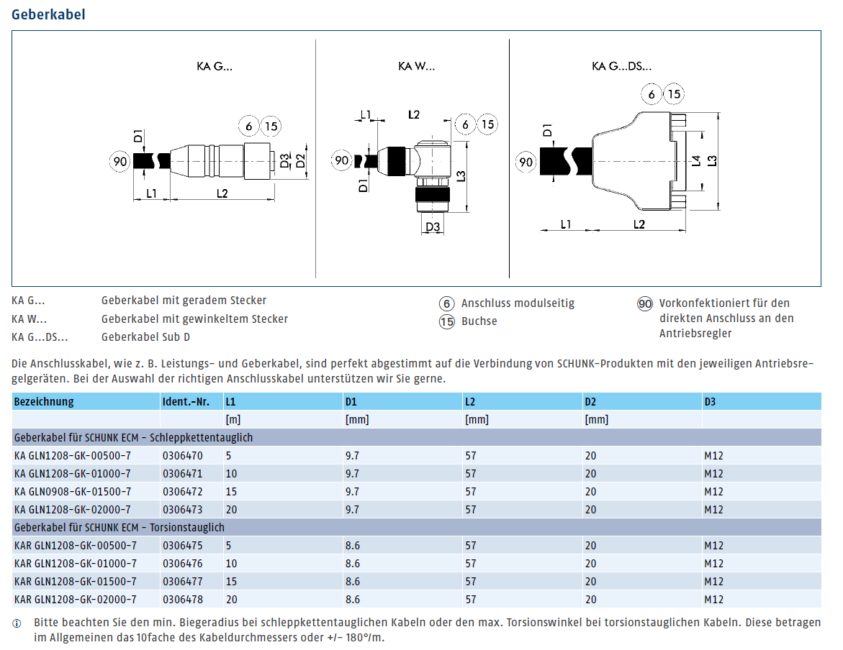
Katalog – Darstellung der Geberkabel
Zeichnung des modulseitigen Steckverbinders
Beschreibung und Legende
Zubehörtabelle mit maßlichen Angaben und Unterteilung der Kabelarten
Quelle: Katalogkapitel EGN, Ausleitung vom 096.09.2016
Hinweis zu Biegeradien und Torsionswinkeln

Slide 9
Ansprechpartner
Produktmanagement – Elekt. Greifer EGN / EZN
Christian Liedtke +49-7133-103-3204
Produktmanagement - Mechatronische Peripherie (Kabel)
Benedikt Janßen +49-7133-103-2243
Einkauf – Projekteinkauf / Einkauf Mechatronik
Melanie Zimmer +49-7133-103-2149
Lieferant
Fa. Elko GmbH
Mercedesstraße 4
74366 Kirchheim am Neckar
Tel.: +49-7143-402231 0
E-Mail: info@elko-verbindungstechnik.de

Slide 10
Termine
Verkaufsfreigabe EGN-S / EZN-S inkl. Anschlusskabel
Geplant für KW 38 / 2016
Es erfolgt nochmal eine separate Info durch C. Liedtke.
Lieferfähigkeit EGN-S / EZN-S
Nach Status in der AS400, Fertigung bei der Fa. Fischer
Lieferfähigkeit der Kabel
Erste Varianten nach den Bestellungen ab 30.09.2016
Sicherheitsbestand für alle Leitungen mit 5 m Leitungslänge
Lieferzeit für Standard-/Sonderkabel: ca. 3 – 4 Arbeitswochen

Slide 11
Ablauf Sonderkabel od. Kabelverlängerungen
Die Anfrage muss über den Einkauf bei elko erfolgen.
Diese benötigen hierzu:
  Beschreibung des Kabels
  Stückliste des Kabels
  Zeichnung eines vergleichbaren Kabels
Dann kann die Anfrage an elko gestellt werden. Elko selber erzeugt auch nochmals einen eigene Kabelzeichnung.

Slide 12
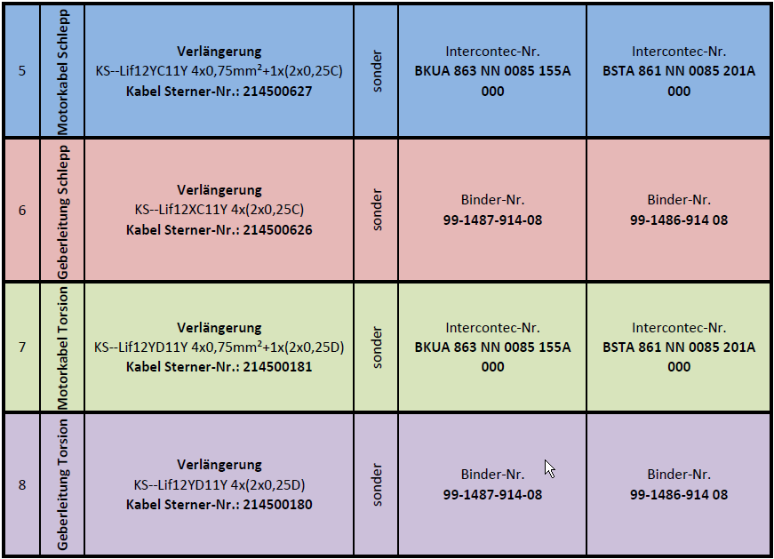
Stückliste der Kabelverlängerungen

